Slide 1




«Projet WEB: Plateforme de Type WIKI»
Réalisé par:
Mehdi Smili
Raphael Souama
Sana Arbi
2016-2017

Slide 2
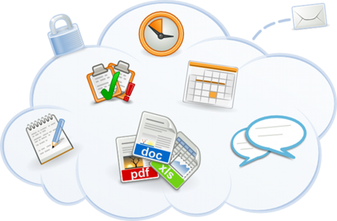

Plan
Présentation et Objectif
Diagramme de processus
Diagramme de classe
Architecture du projet
Outils & Environnement de développement
Démonstration

Slide 3
Présentation & Objectif
Réalisation d’une plateforme de type wiki
Partager des informations entre les utilisateurs
Publier des médias
Les acteurs
Administrateur: gestion du plateforme et des utilisateurs
Auteur: la création et l’édition du son propre contenu
Abonné: Consultation des articles

Slide 4
Diagramme de processus

Slide 5
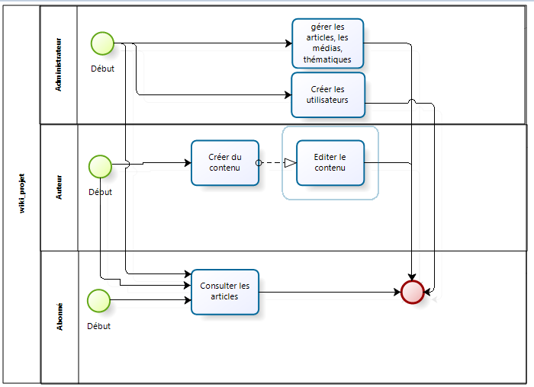

Slide 6
Diagramme de classe

Slide 7
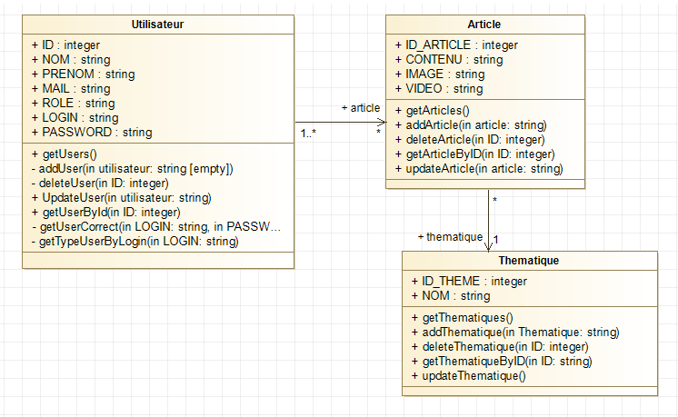

Slide 8
Architecture de projet

Slide 9
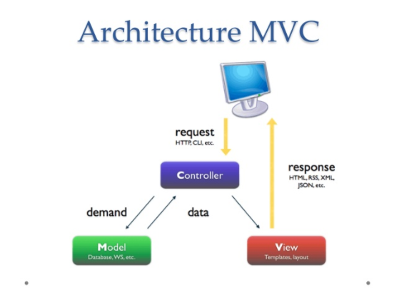
Notes:
Une architecture MVC est un modèle de conception pour assurer la séparation entre l’affichage et les données, les actions utilisateurs et l’accès aux données
La partie Modèle d’une architecture MVC encapsule la logique métier (business logic) ainsi que l’accès aux données. Il peut s’agir d’un ensemble de fonctions (Modèle procédural) ou de classes (Modèle orienté objet).
La partie Vue s’occupe des interactions avec l’utilisateur : présentation, saisie et validation des données.
La partie Contrôleur gère la dynamique de l’application. Elle fait le lien entre l’utilisateur et le reste de l’application.

Slide 10
Outils & Environnement de travail

Slide 11

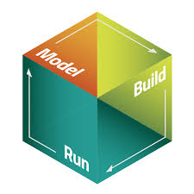







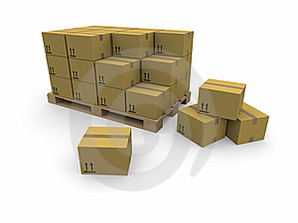
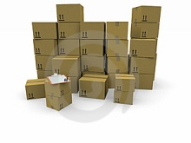
modélisation développement et Infographie
Html5,
PHP5,
JavaScript
JQuery
Bizagi Process Modeler
GitHub
PHP Storm
Modelio
Serveur Web et serveur de données

Slide 12
Démonstration

Slide 13
Merci
pour votre attention

